Slide 1
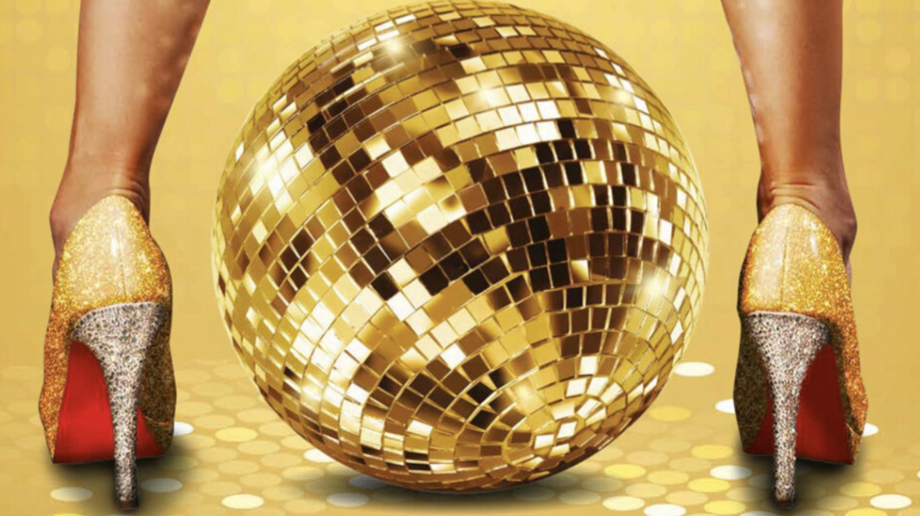
TOXIC 00’erne teaterkoncert

Slide 2
T0XIC - en teaterkoncert med de største hits fra 00’erne

Slide 3
Sætliste: 00’erne medley (kor) Music (Madonna, 2000) Kun for mig (Medina, 2008) All Falls Down (Kanye West, 2004) Cry Me A River (Justin Timberlake, 2002) Let Me Think About It (Ida Corr og Fedde Le Grand, 2007) Intet stopper helt (Balstyrko, 2009) Valerie (Amy Winehouse, 2007) (PAUSE) Nik og Jay-medley: Hot (2002), Én dag tilbage (2004), Lækker (2004) Ohne Dich (Rammstein, 2004) Britney mash-up: Oops! I did it again (2000) + Toxic (2003) Feel Good Inc (Gorillaz, 2005) Beautiful (Christina Aquilera, 2002) Nitten (Thomas Holm, 2009) Op med hovedet (Natasja, 2005) Fly On The Wings Of Love (Brødrene Olsen, 2000)

Slide 4
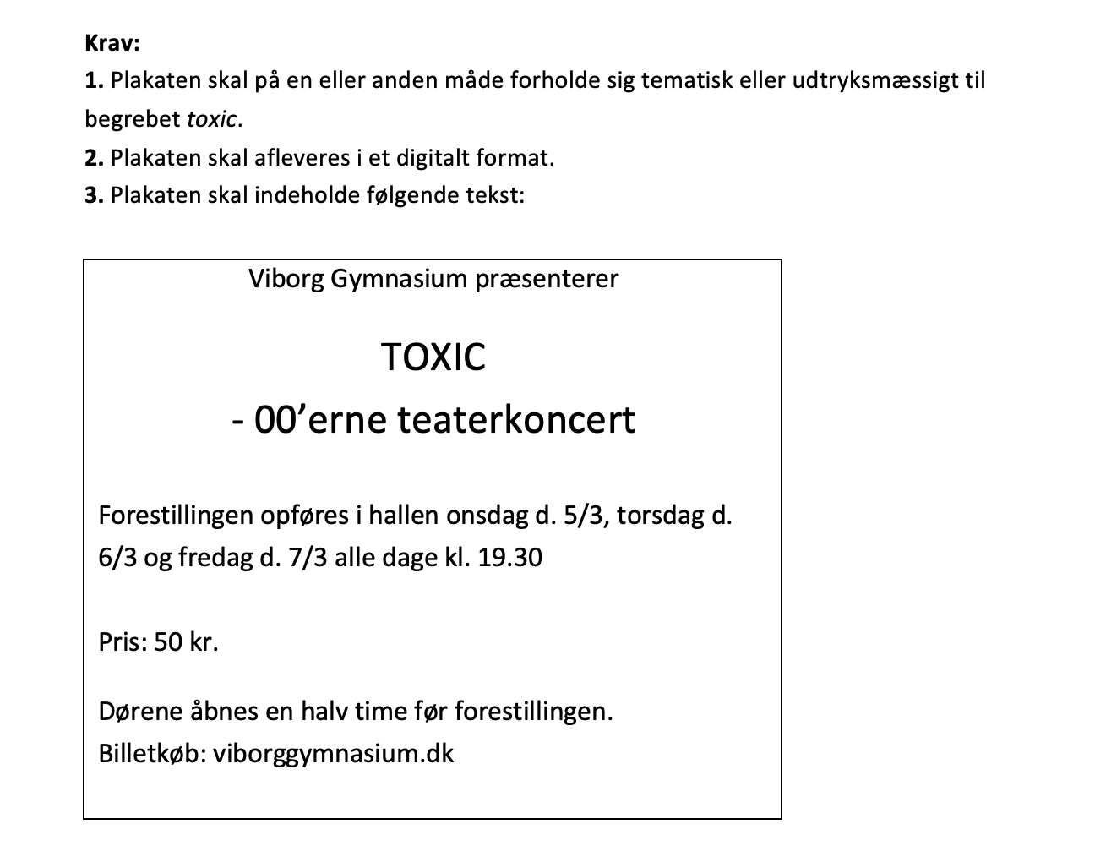

Slide 5
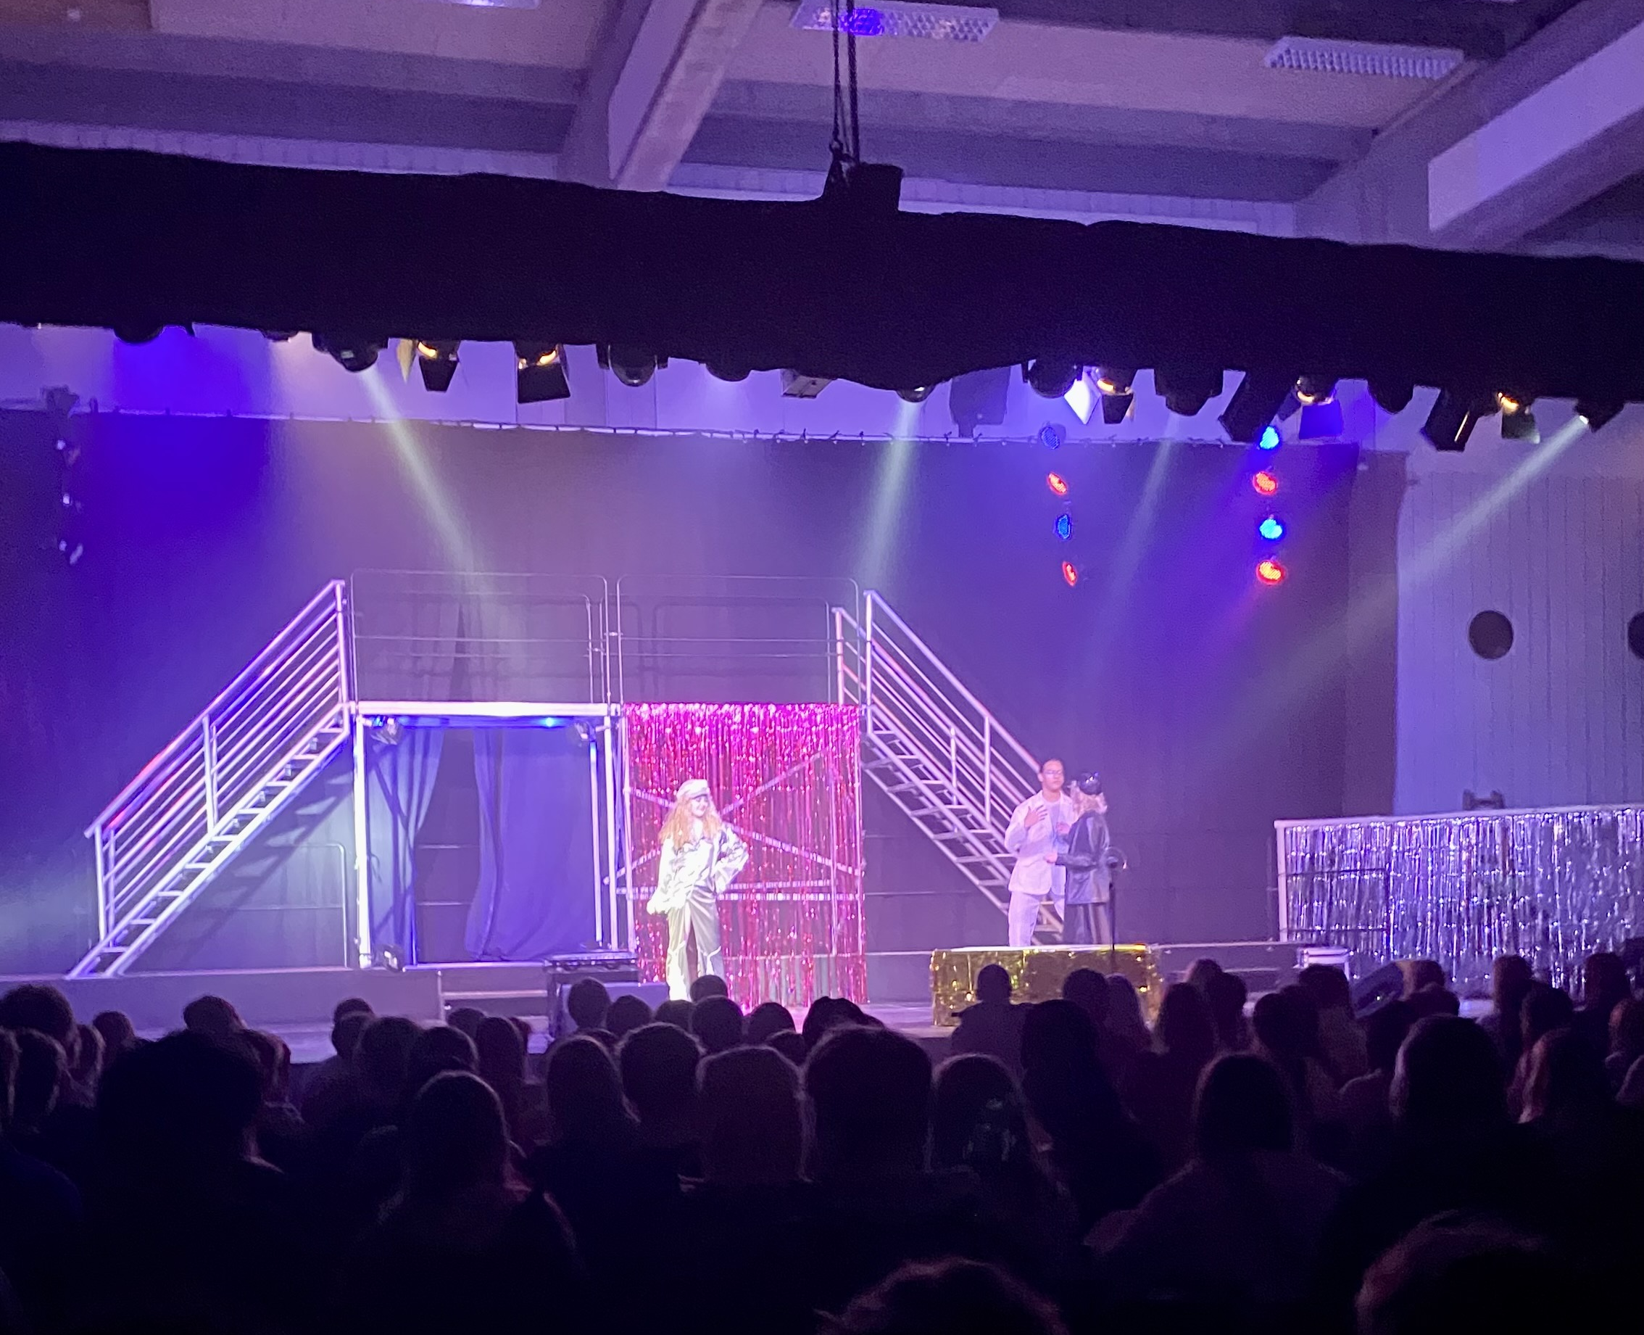
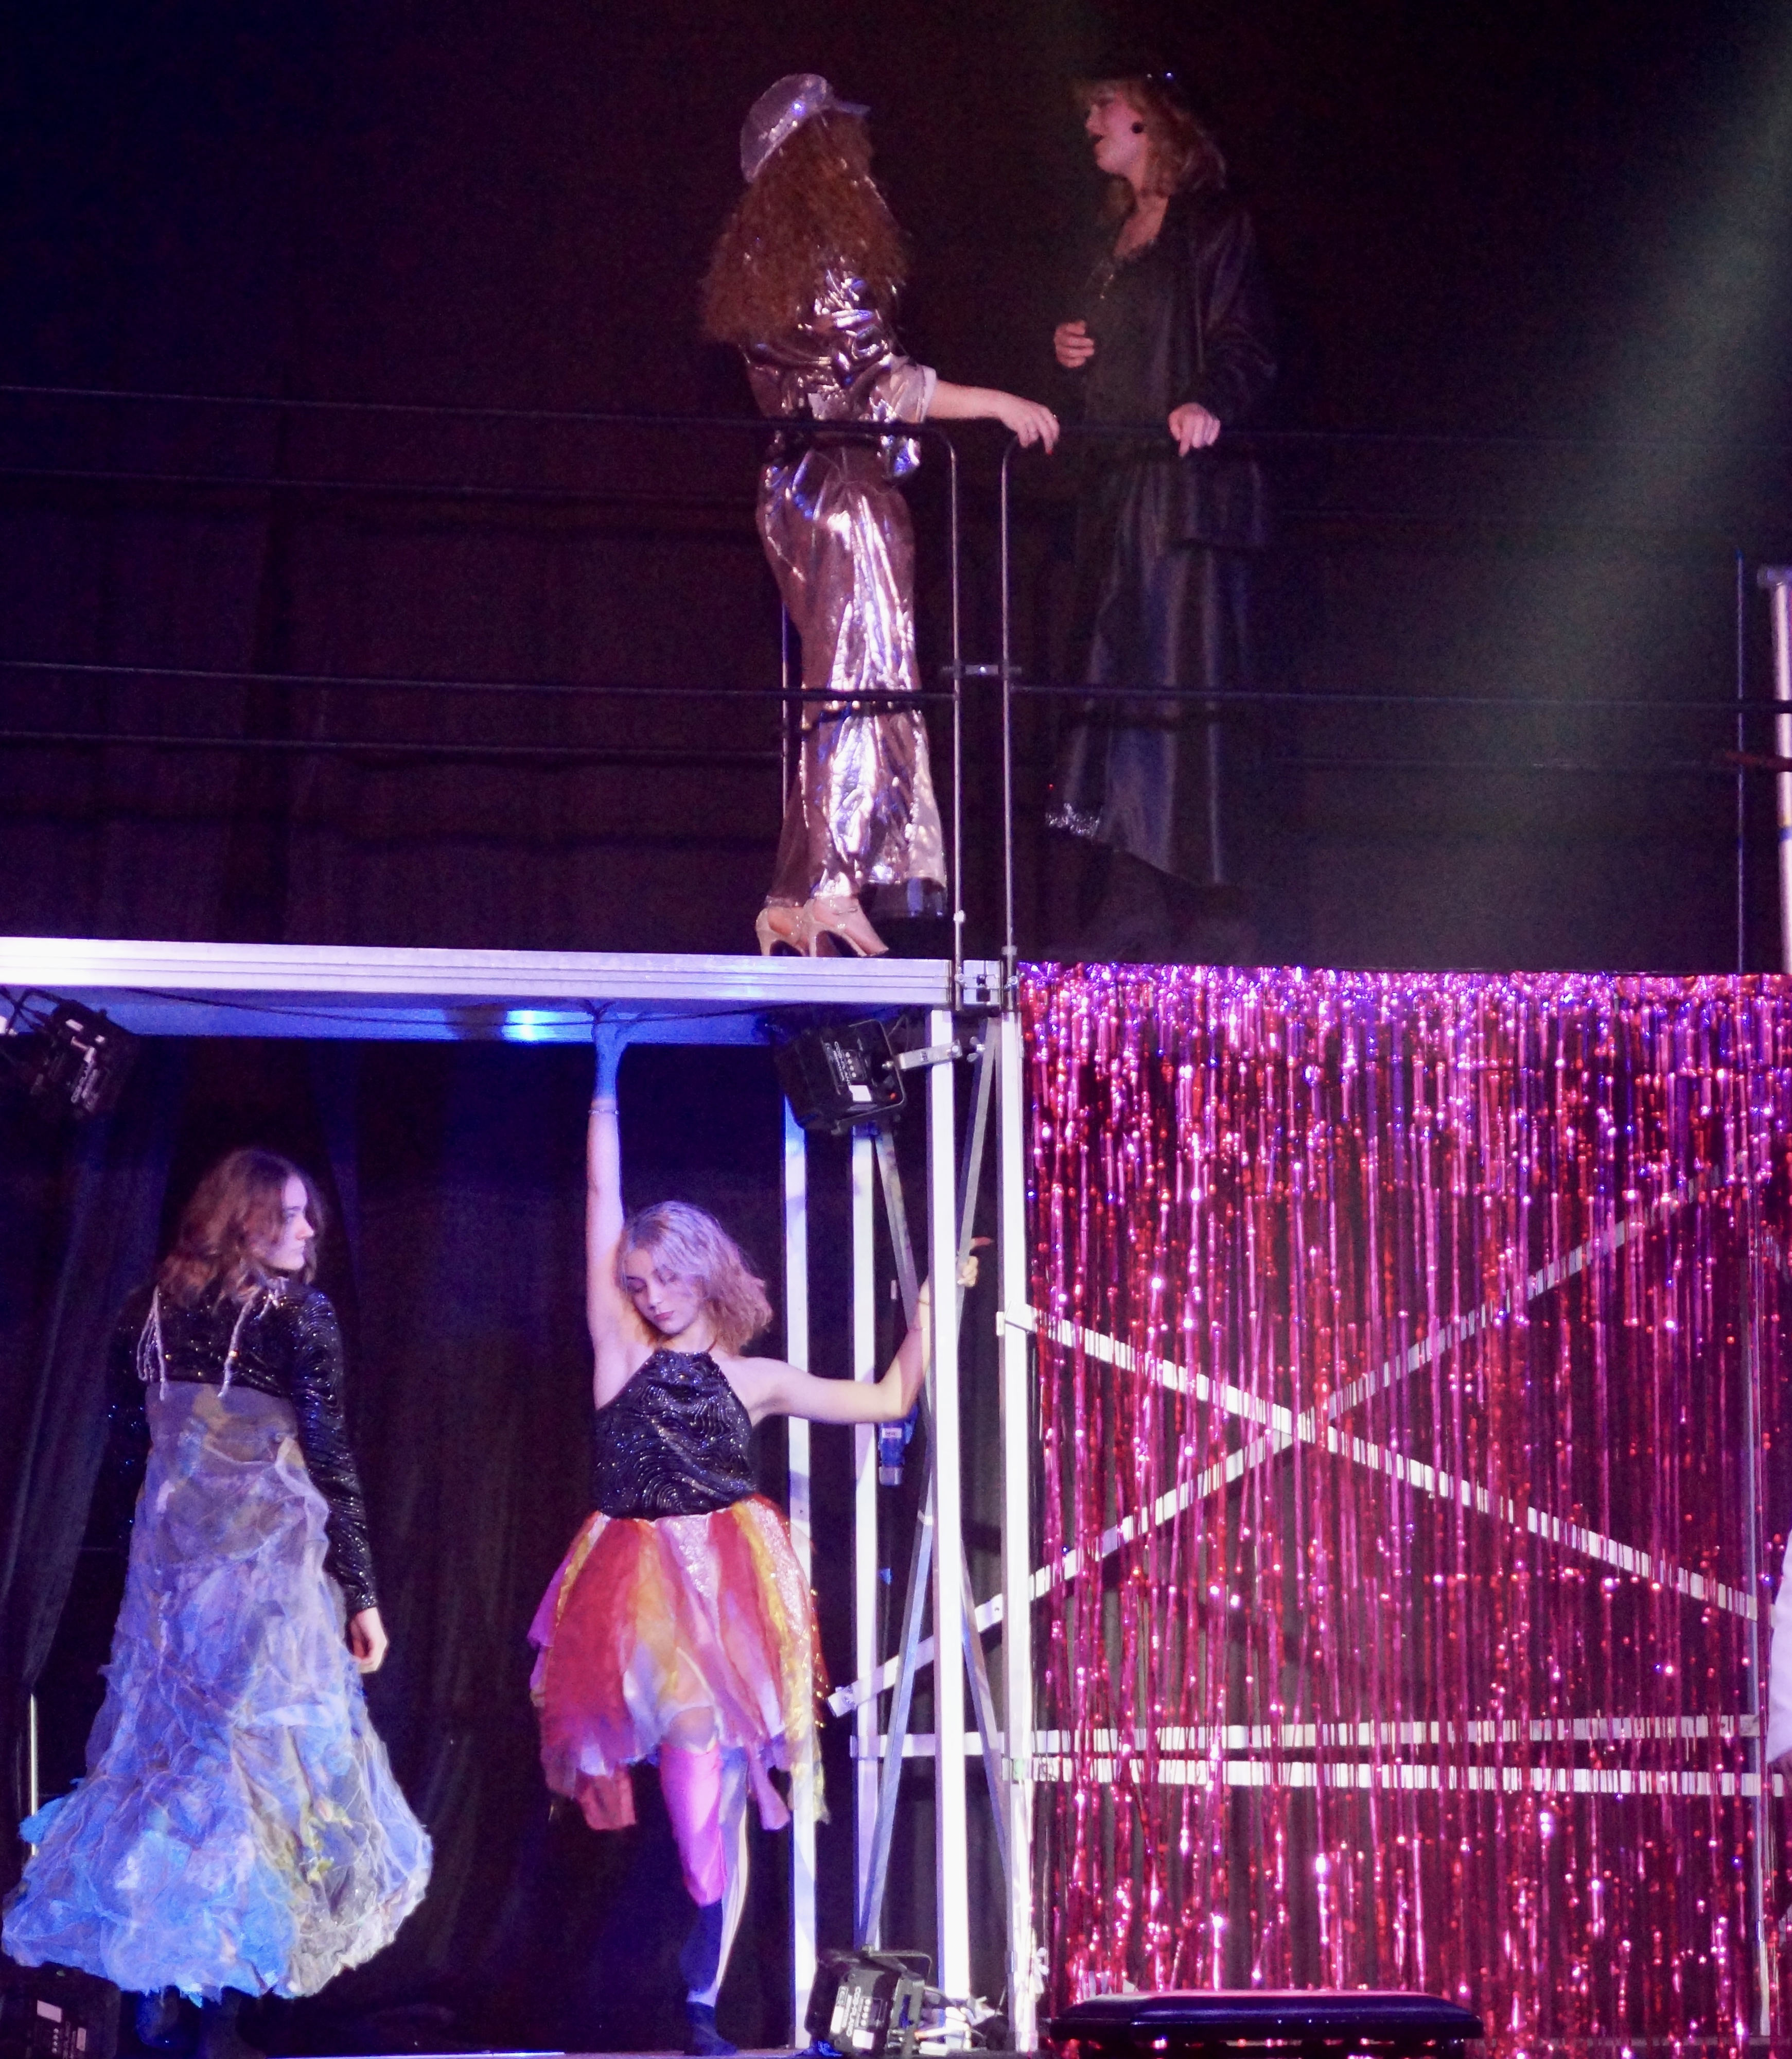
Visuelt koncept Scene

Slide 6
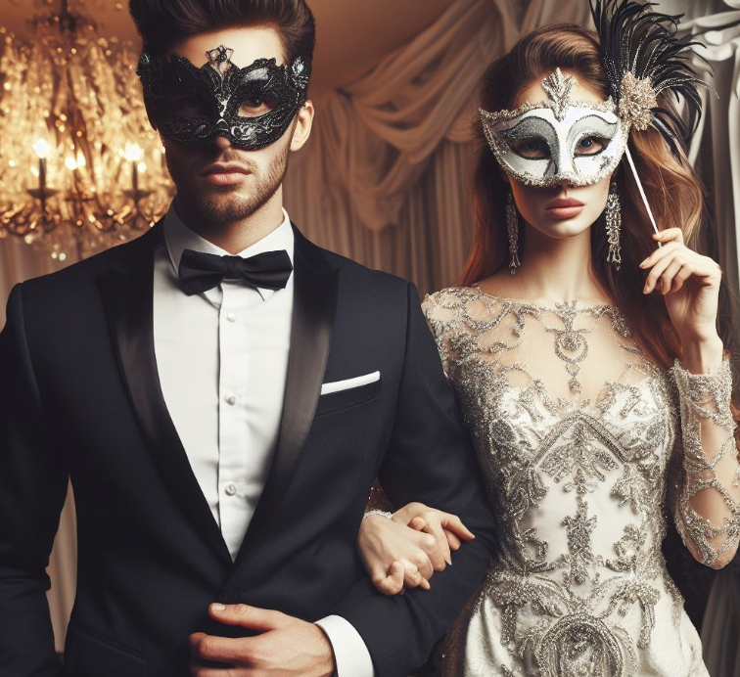



Slide 7
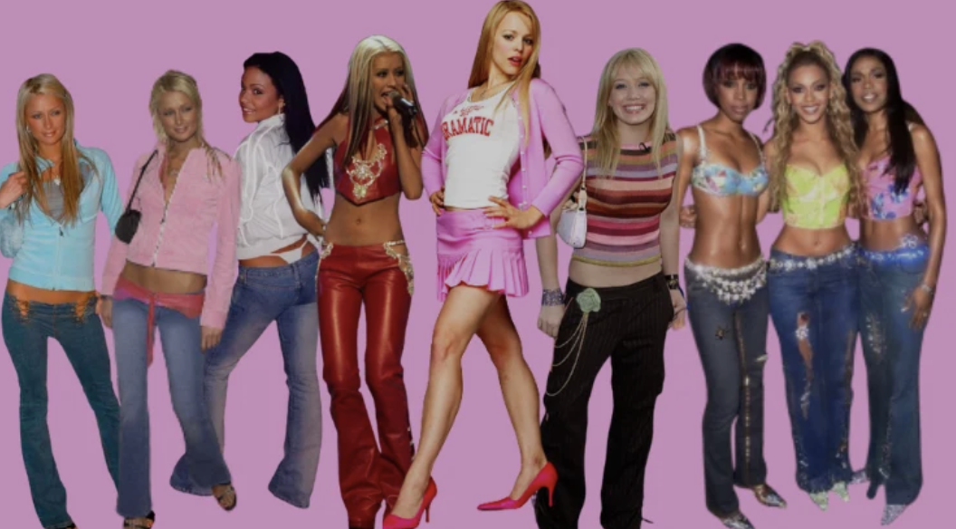
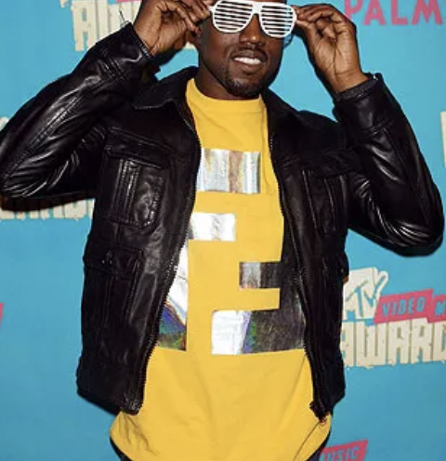
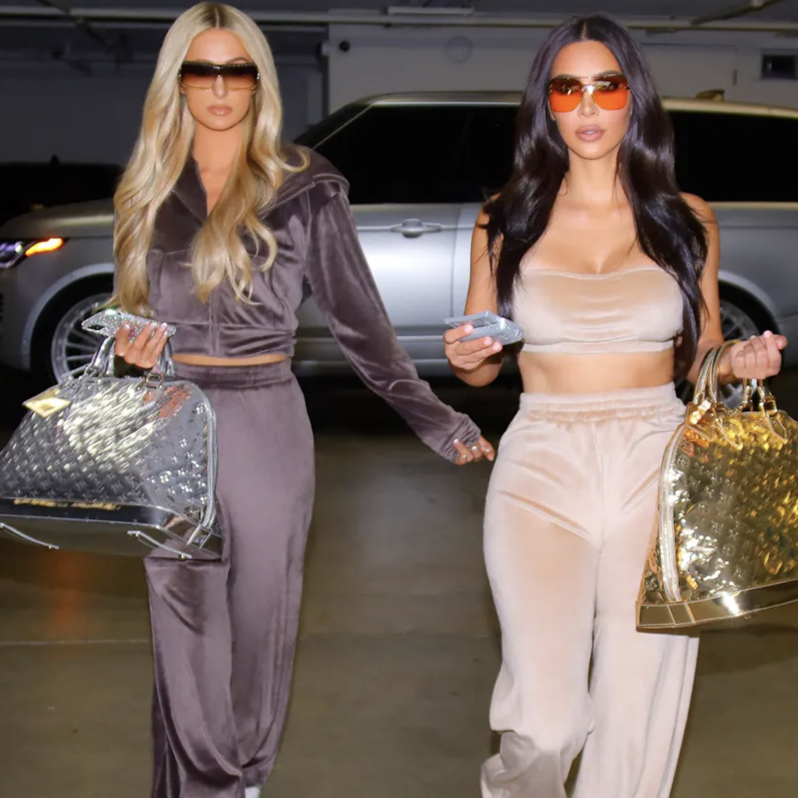
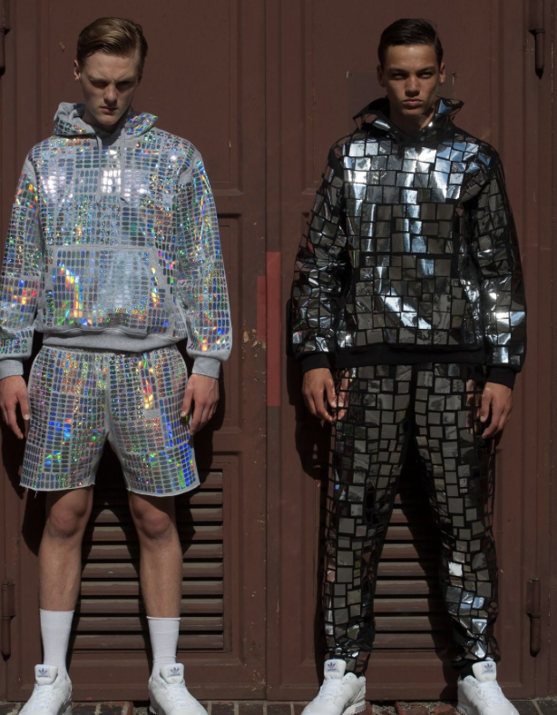
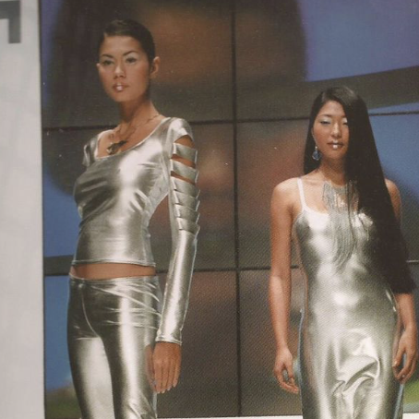
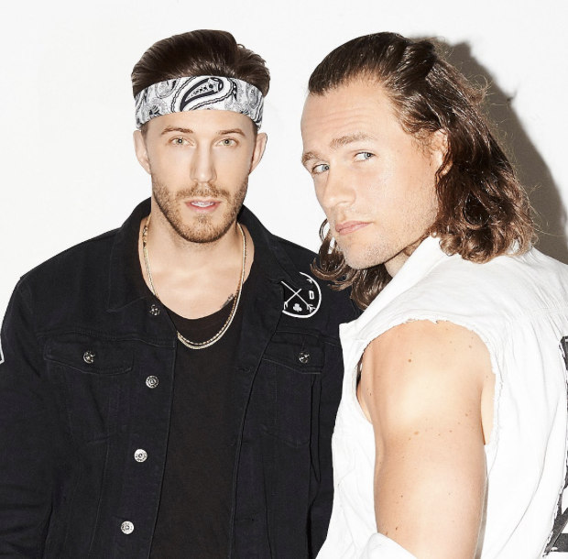
Y2K Fashion (Year 2000-stilen)

Slide 8
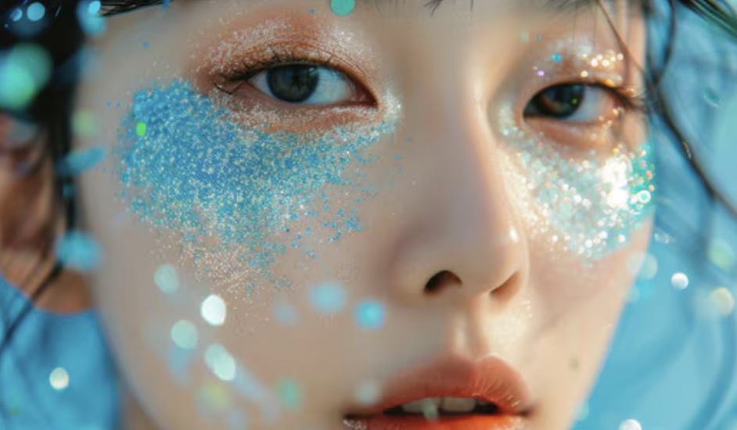
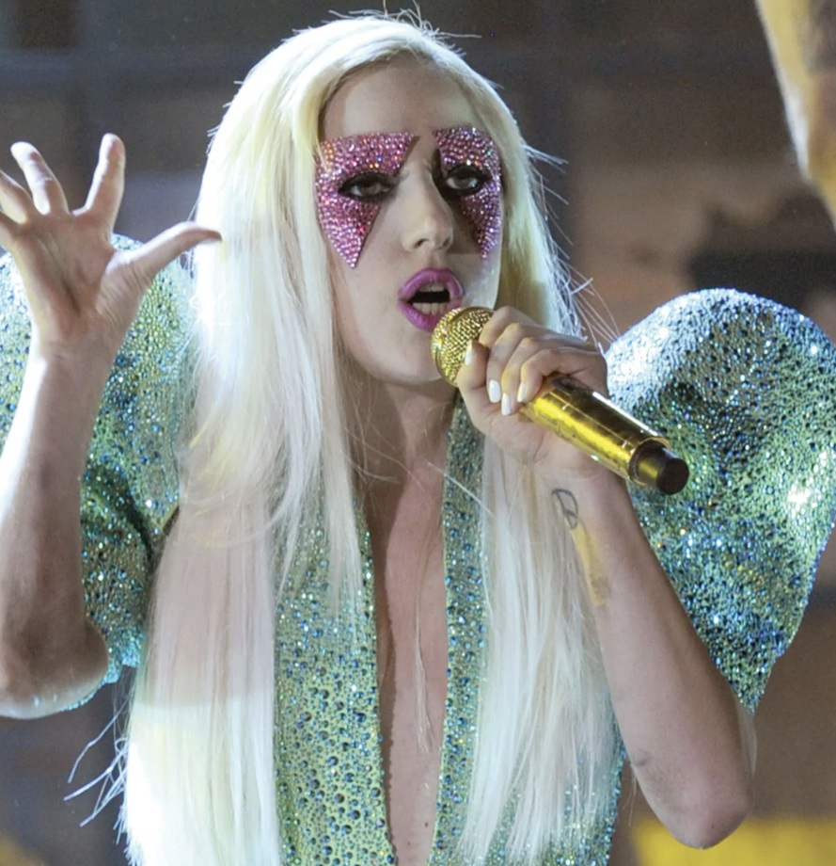
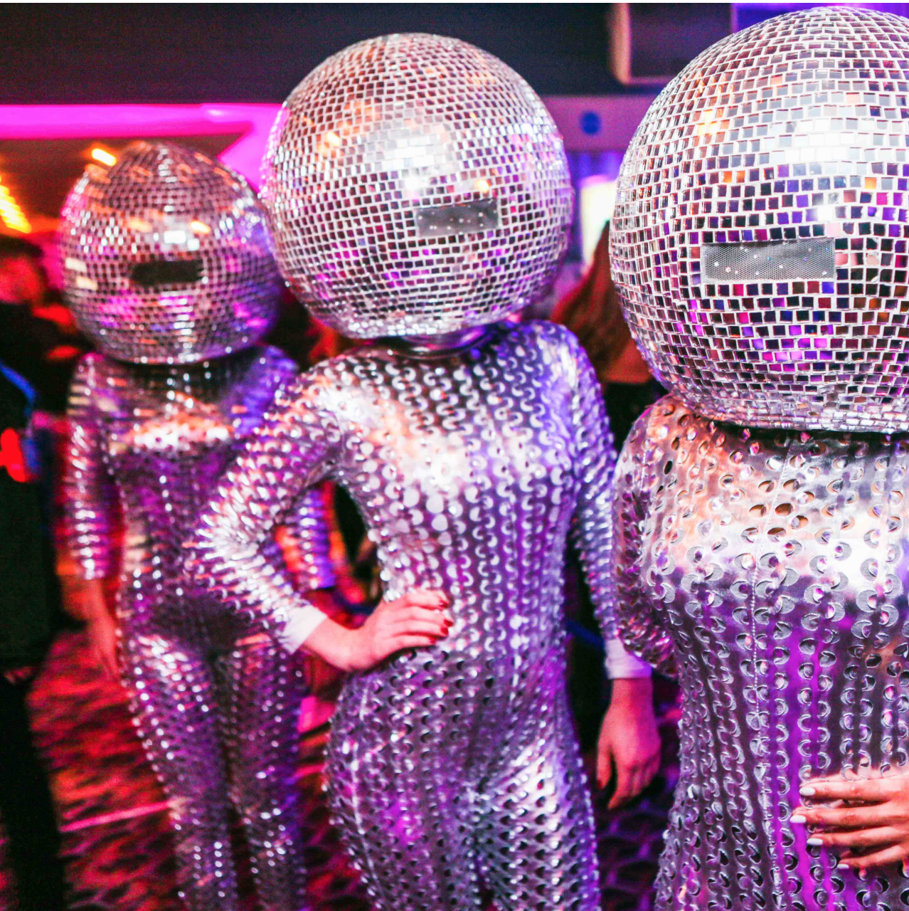
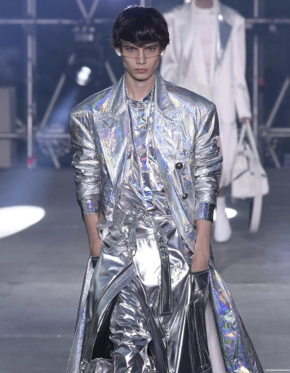
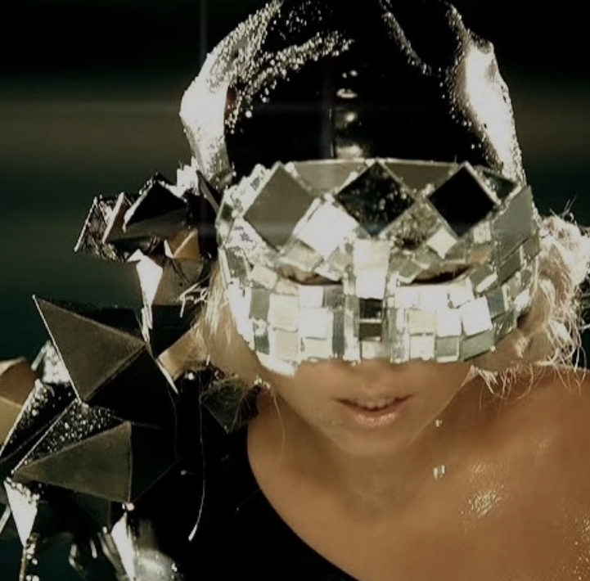
Y2K Fashion Moodboard
Notes:
Popkultur og celebrity-stil: Bl.a. inspireret af millenniumskiftet med fokus på en futuristisk, næsten kitsch-agtig æstetik (glimmer og pastelfarver).

Slide 9

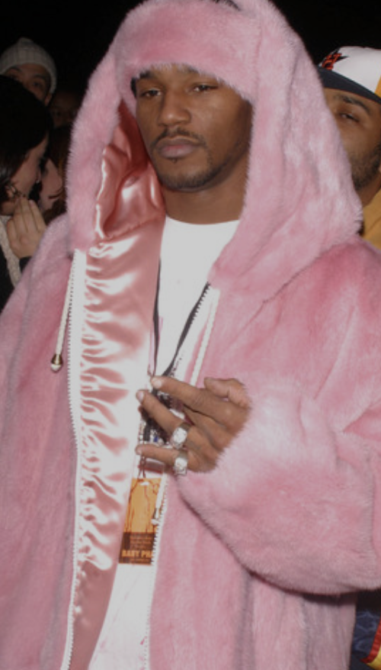
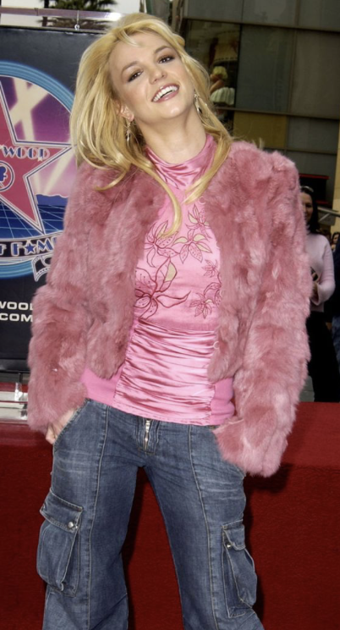
Y2K Fashion Moodboard

Slide 10


Slide 11
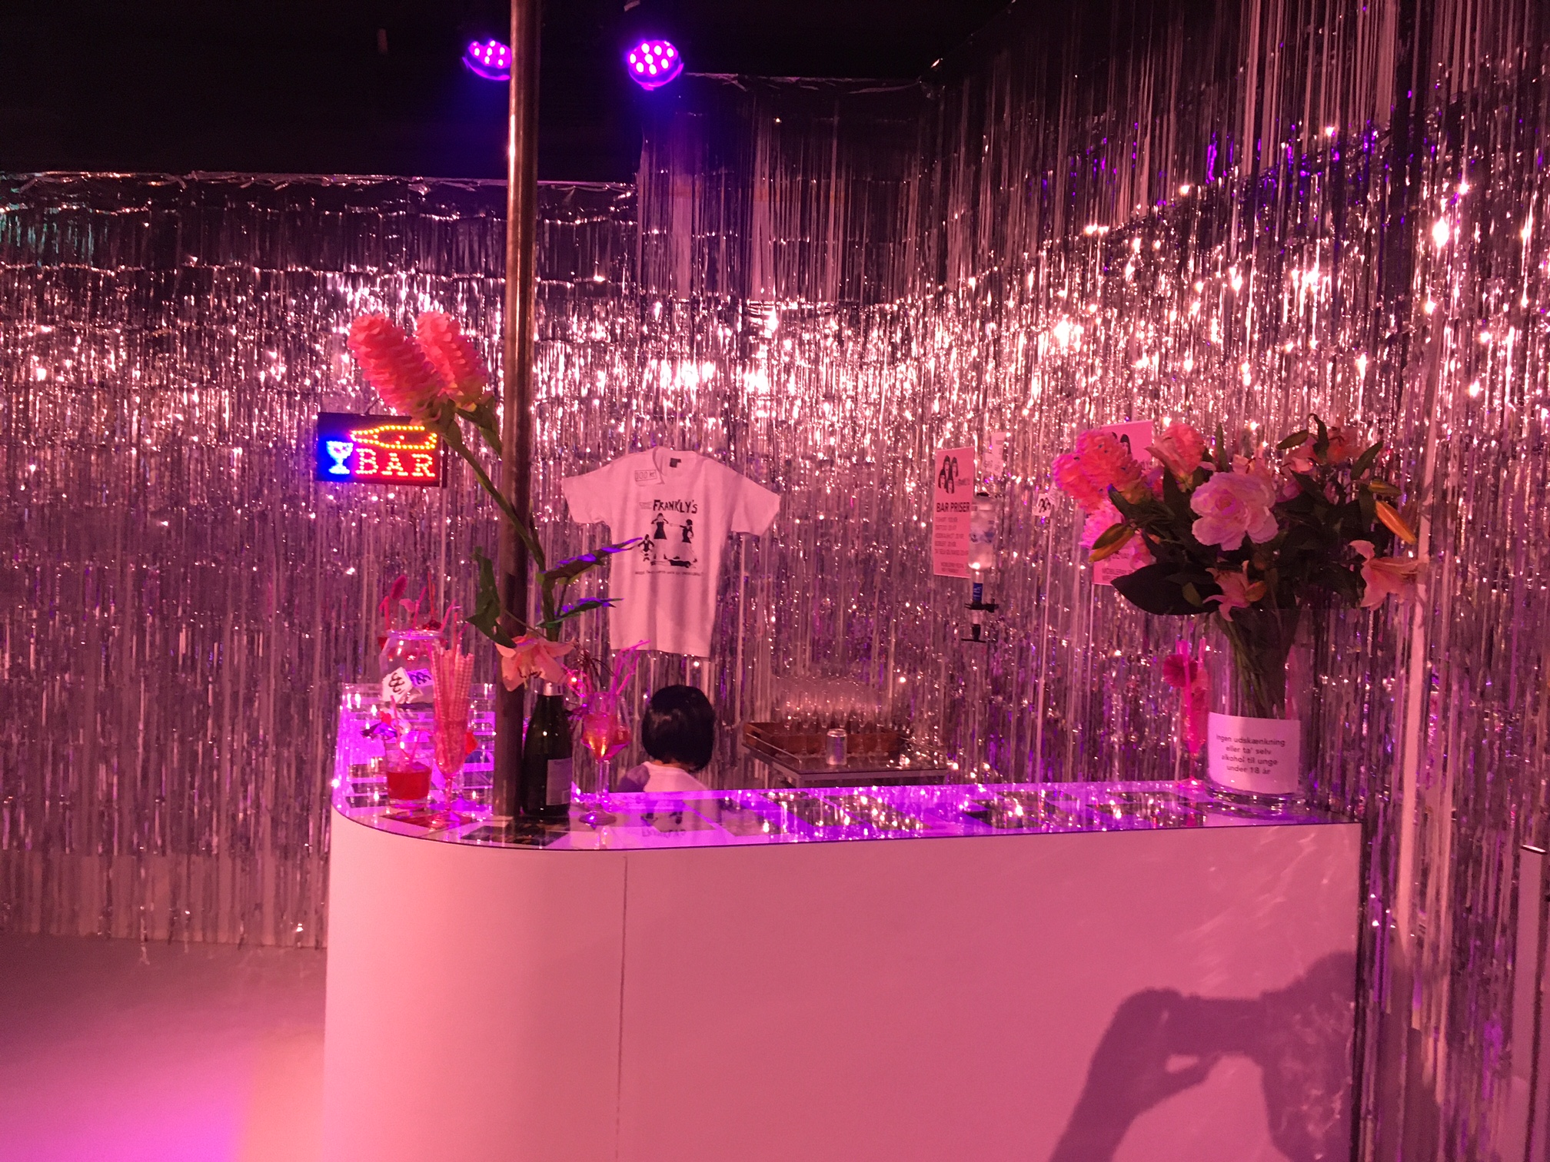
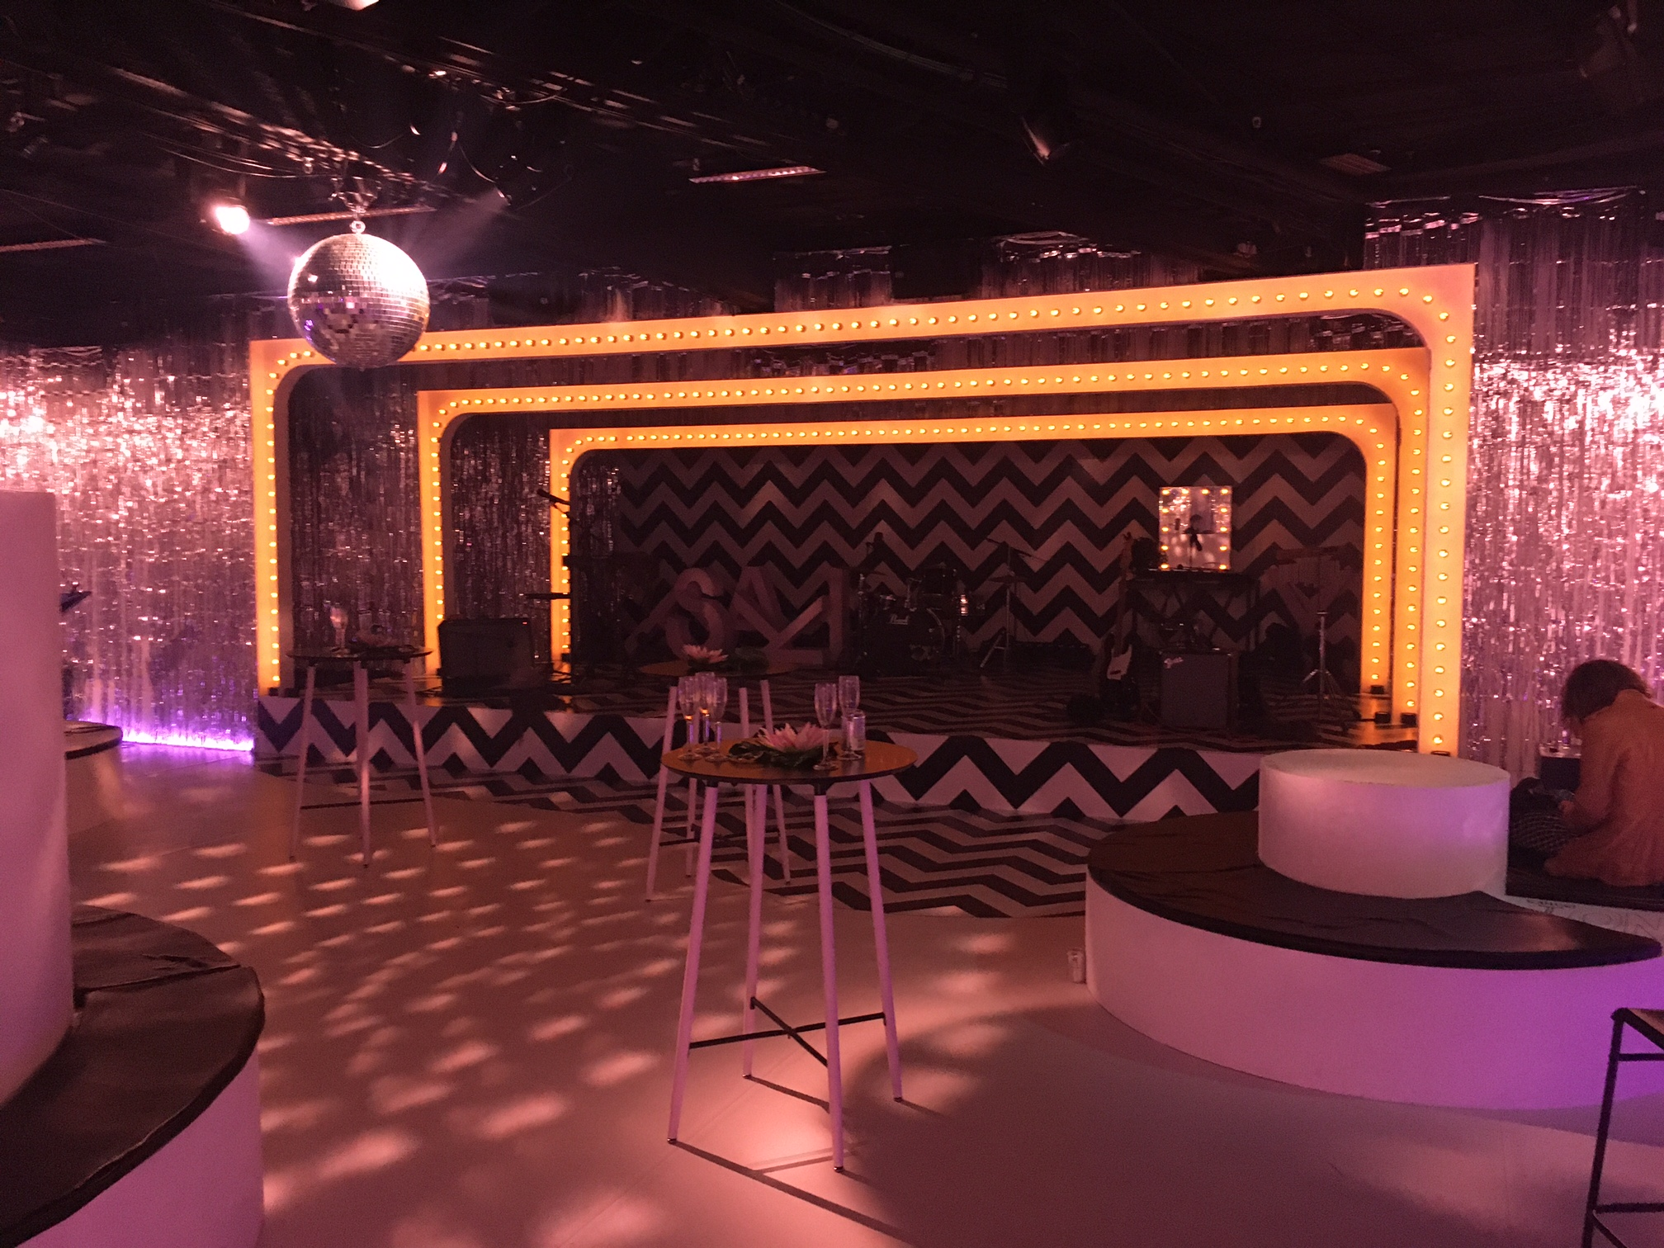
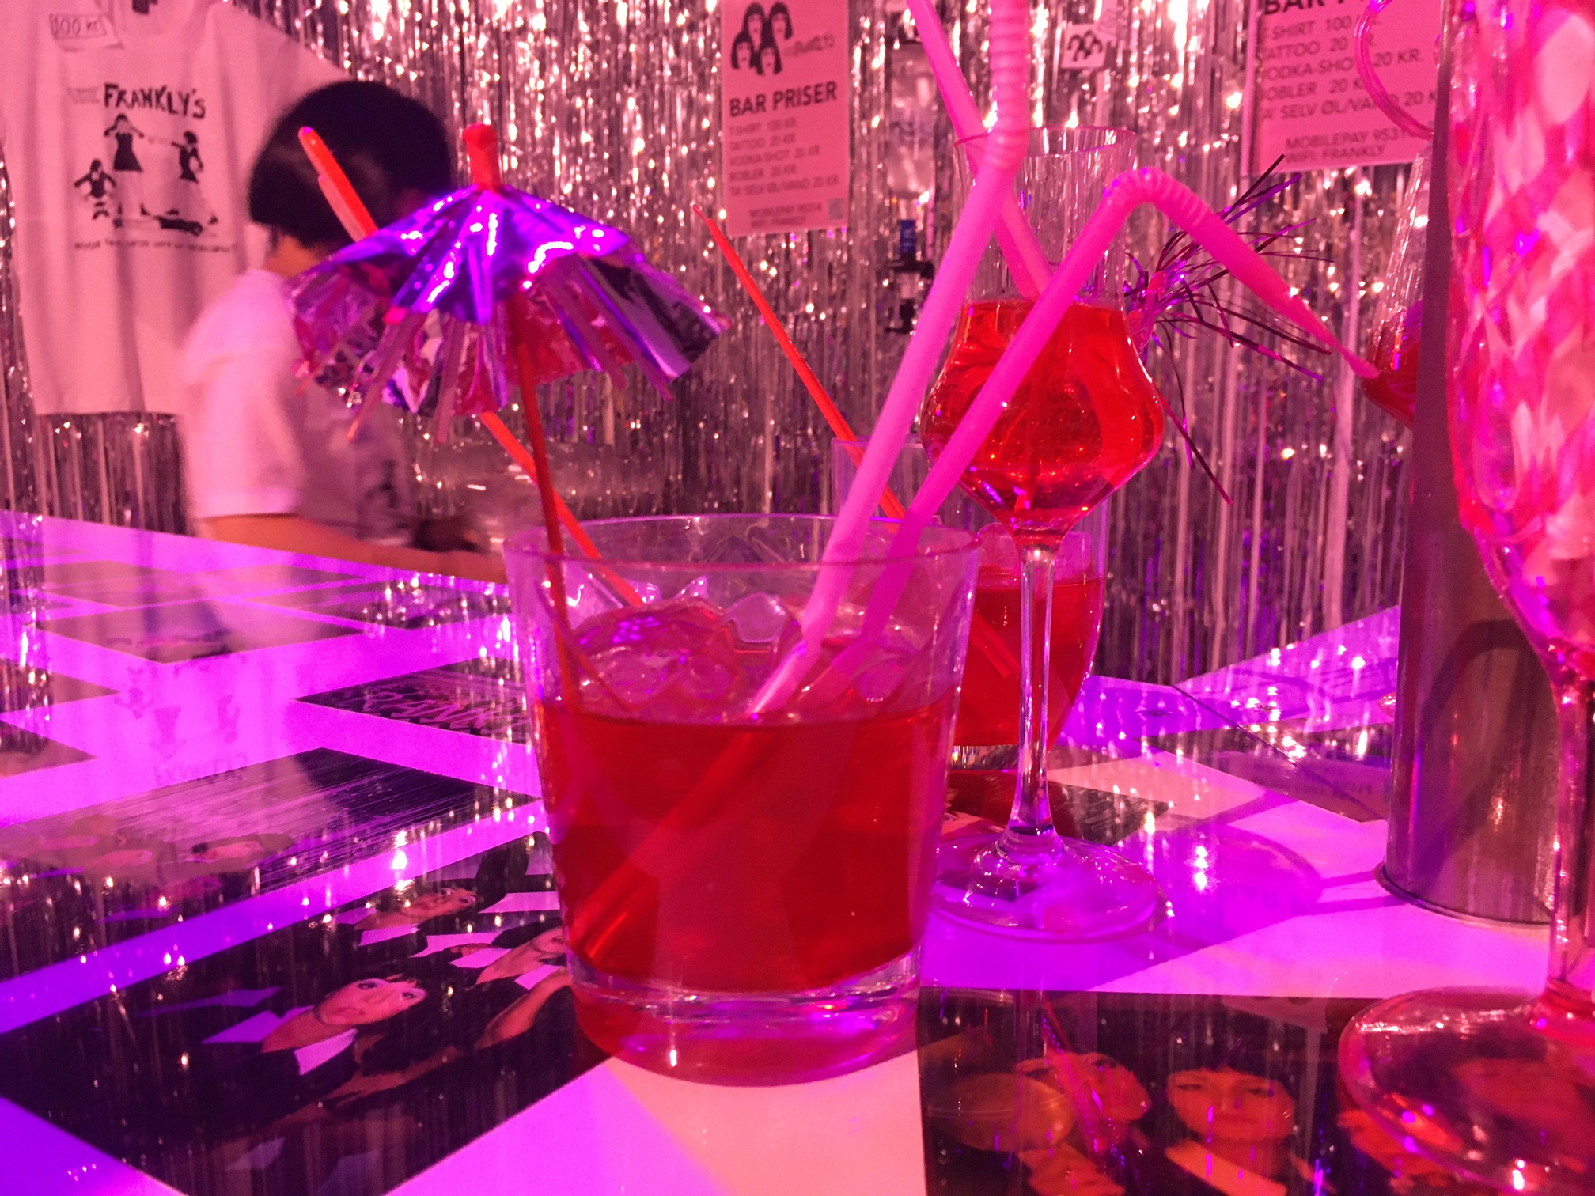
Visuelt koncept Barområde

